Slide 1


VISION NUMÉRIQUE
IA de reconnaissance de caractères
Présenté par Maxence montavon et damian boquete costa

Slide 2
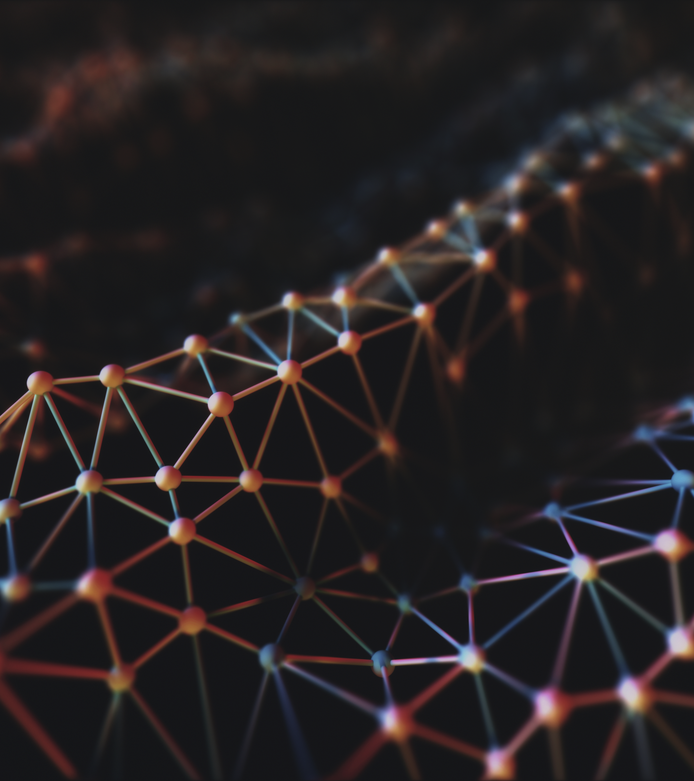
Sommaire
Tour du propriétaire
Données utilisées
Intelligence artificielle
Démo
Tests et conclusions
Questions

Slide 3
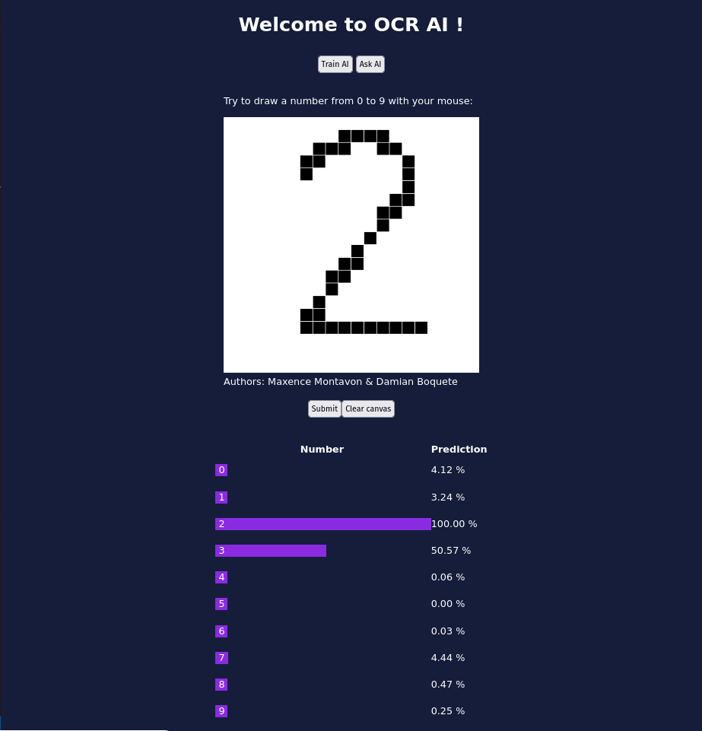
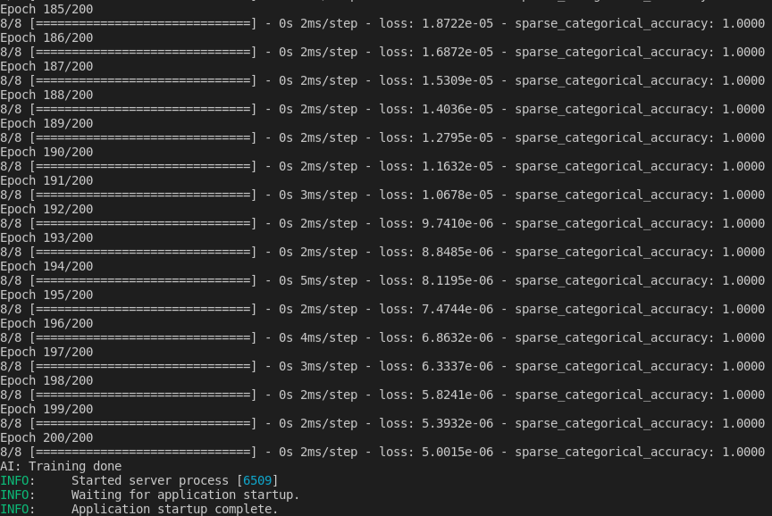
Tour du propriétaire
Frontend
Backend

Slide 4
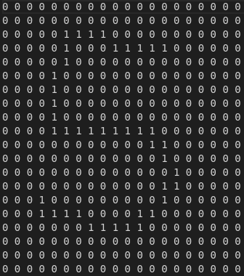
Données utilisées
Organisée en hiérarchie de dossiers
50 échantillons par chiffre
Format texte représenté par des [0,1] en 20x20
Sérialisé en tableau 1D de taille 400
Donnée à l’IA sous forme de tableau 2D de [nb_Imgs]x400

Slide 5
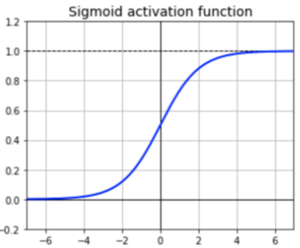
Intelligence artificielle
Comportement:
S’entraine à chaque lancement de serveur
Les logs de l’entrainement s’affichent en console (serveur)
Choix:
Nombre de couches cachée: 2
Nombre d’entrées: 400
Nombre de neurones par couche cachée: 64
Fonction d’activation: Sigmoïde
Nombre d’epochs: 200

Slide 6

Démo

Slide 7
Tests et conclusions
Tests:
Mesure du temps d’exécution de l’entrainement
Changement de fonctions d’activation
Modification du nombre d’epochs
Modification du nombre de couches cachées et du nombre de neurones
Conclusions:
Fonction d’activation: comportement IA
Nombre d’epochs: temps d’exécution + qualité des décisions
Nombre de couches et de neurones: faible impacte sur le temps d’exécution
Une question de ratio qualité/performance entre en jeu lors de ces choix

Slide 8


Questions ?

